Slide 1
Пәні:
Алгебра және анализ бастамалары
Сынып:
10
Тоқсан:
3
Ұстаздың аты-жөні:

Slide 2

Туынды тарауы бойынша есептер шығару
Бүгінгі сабақта:
Туынды тарауы бойынша қарастырылған оқу мақсаттарына есептер шығару

Slide 3
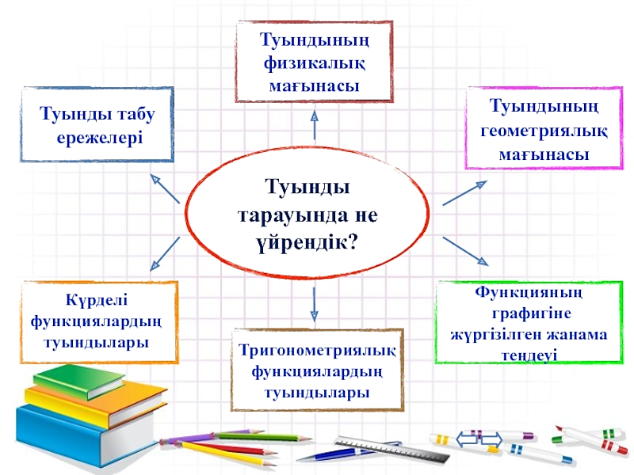

Slide 4
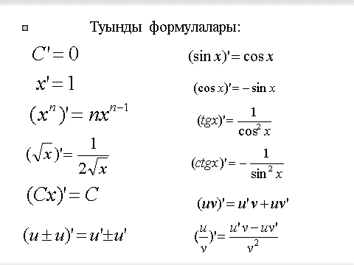

Slide 5
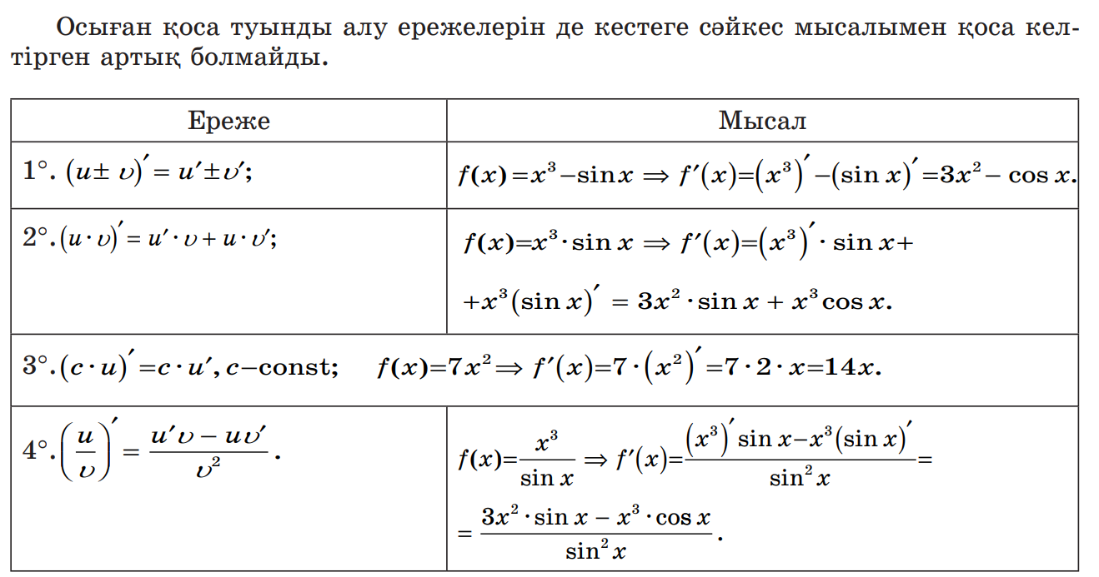

Slide 6
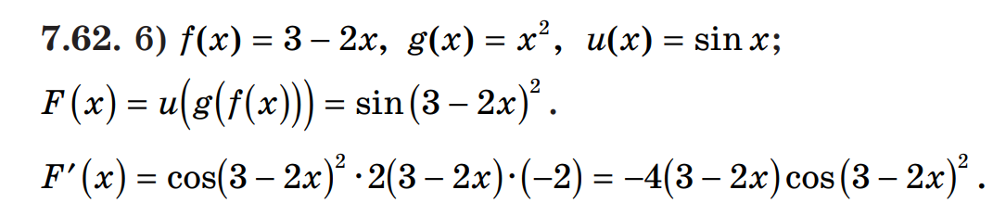
Күрделі функция туындысын қарастырайық

Slide 7
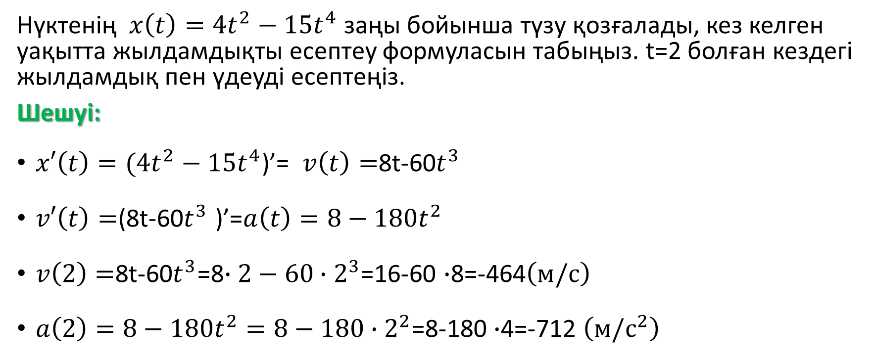
Туындының физикалық мағынасы
Нүктенің $x\left(t\right)=4t^{2}−15t^{4}$ заңы бойынша түзу қозғалады, кез келген уақытта жылдамдықты есептеу формуласын табыңыз. t=2 болған кездегі жылдамдық пен үдеуді есептеңіз.
Шешуі:
$x′\left(t\right)=(4t^{2}−15t^{4}$)’= $v\left(t\right)=$8t-60$t^{3}$
$v′\left(t\right)=$(8t-60$t^{3}$ )’=$a\left(t\right)=8−180t^{2}$
$v\left(2\right)=$8t-60$t^{3}$=8$∙2−60∙2^{3}$=16-60 $∙$8=-464$\left(м/с\right)$
$a\left(2\right)=8−180t^{2}=8−180∙2^{2}$=8-180 $∙$4=-712 $\left(м/с^{2}\right)$

Slide 8
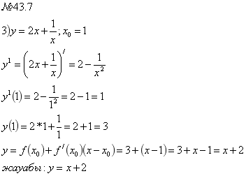
Функцияның графигіне жүргізілген жанаманың теңдеуін жазу ережесін қарастырайық
Жауабы:

Slide 9
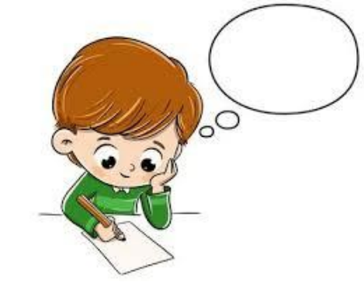
Сабақтың қорытындысы
Бүгін оқушылар туынды тарауы бойынша өткен тақырыптар бойынша өз білімдерін бекітіп жаттығу есептерін шығаруды үйренді.

